Slide 1

PHP: Servir contenido
Carlos Herrera

Slide 2

OBJETIVOS
Índice
Responder peticiones con HTML
Responder peticiones con JSON
Headers
CORS
Superglobals

Slide 3
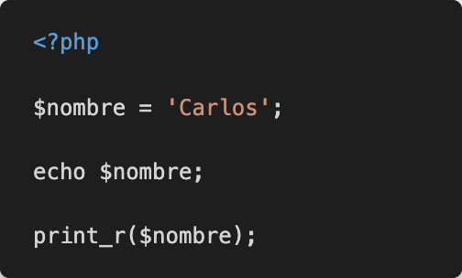
Servir contenido
1. Mostrar información en la pantalla
Para imprimir la información en PHP se utiliza echo o print() y el valor de salida se puede visualizar en el
navegador.
EJERCICIO: Realizar una petición a un script PHP desde
el navegador y mostrar en la pantalla la información
contenida en un array, primero con echo y luego
con print_r().

Slide 4
Servir contenido
2. Responder peticiones con contenido HTML
El propósito de un lenguaje de servidor es responder a peticiones con contenido HTML (servidor tradicional)
o con contenido JSON (servidor API)
EJERCICIO:
Responder a una petición con el siguiente HTML:
<h1>Hola, Carlos</h1>
<p>Hoy es <strong>viernes</strong>. ¿Qué tal estás?</p>
NOTA: El día de la semana debe programarse para que responda siempre con el día de la semana correcto.

Slide 5
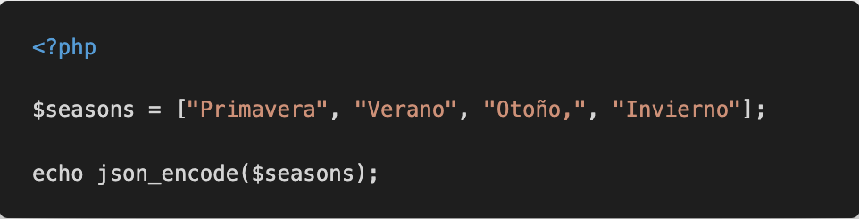
Servir contenido
3. Responder peticiones con contenido JSON
EJERCICIO:
Responder a una petición con un JSON:

Slide 6
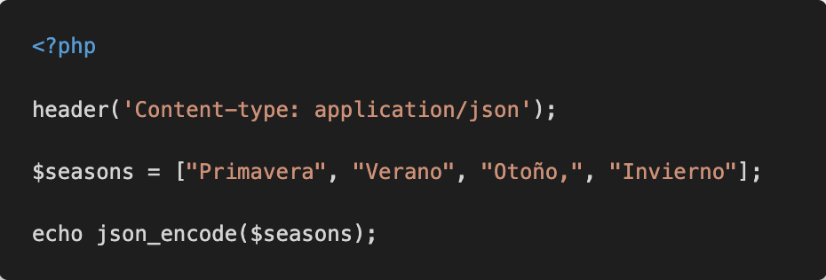
Servir contenido
4. Definir las cabeceras de la respuesta

Slide 7
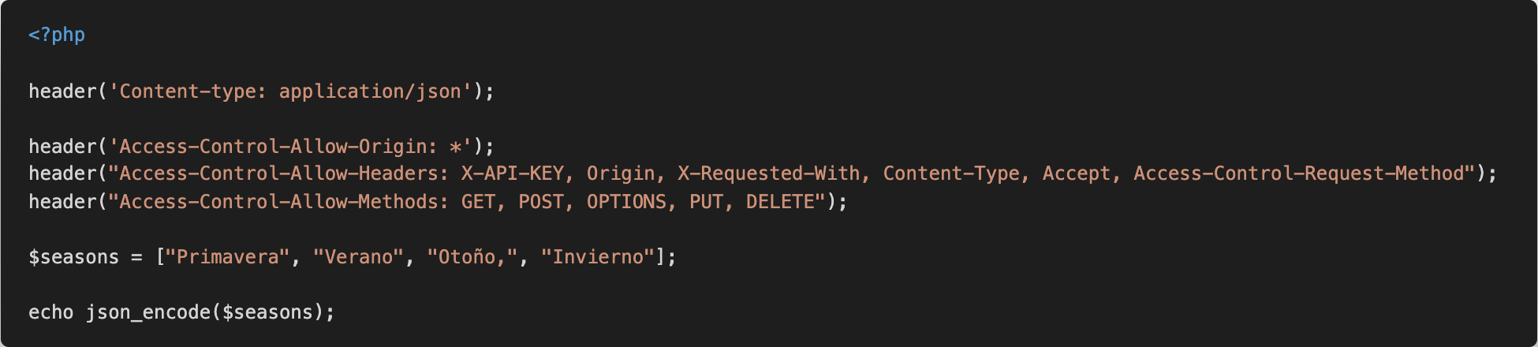
Servir contenido
5. CORS
Las CORS (Cross-Origin Request Headers) son unas cabeceras utilizadas para conceder permisos para acceder a un recurso alojado en un servidor.
Por defecto, si un JavaScript en un dominio X intenta realizar una petición a un servidor en un dominio Y diferente al X, la petición se debe denegar.
Un servidor puede establecer las cabeceras CORS para indicar a qué dominios da permiso para que le hagan peticiones.

Slide 8
Servir contenido
6. SUPERGLOBALS
PHP dispone de una gran cantidad de variables predefinidas. Entre ellas cabe destacar las "Superglobals" cuya finalidad es mantener un canal de comunicación entre el cliente y el servidor.
El usuario accede a una URL en el sitio web PHP y este recopila la información del Cliente.
Estas son las "Superglobals" más utilizadas:
$_GET: Contiene información sobre los “query params”
$_POST: Contiene la información enviada en una petición POST (los “name” de los elementos de un <form>)
$_FILES: Contiene la información relacionada con los <input type=“file”>
$_COOKIES: Contiene las Cookies guardadas en el cliente.
$_REQUEST: Es la fusión de $_GET, $_POST y $_COOKIE.
$_SERVER: Contiene información acerca de cabeceras, ip del cliente, …
$_SESSION: Contiene información de sesión
$GLOBALS: Contiene todas las variables definidas en el ámbito global del script.

Slide 9
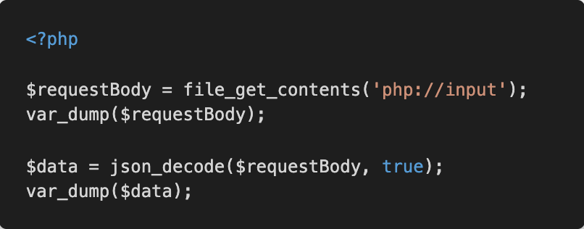
Servir contenido
7. Acceder al body de una request

Slide 10
DESCANSO

